Slide 1
조명
프로젝트명
발표자 ㅇㅇㅇ
MINHEEBLOG
(여기에 로고를 넣어주세요)
Notes:
http://minheeblog.tistory.com/category/PPT

Slide 2
CONTENTS
01 02 03 04 05
소개
서론
본론
결론
제목을 입력
- 소제목
- 소제목
- 소제목
- 소제목
- 소제목
- 소제목
- 소제목
- 소제목
- 소제목
- 소제목
- 소제목
- 소제목
- 소제목
MINHEEBLOG
(여기에 로고를 넣어주세요)
Notes:
http://minheeblog.tistory.com/category/PPT

Slide 3
제목을 입력하세요
과목이름이나 영문타이틀
[ 조원소개 및 역할 ]
김다영
김민기
서준영
이수진
내용을 입력하세요
내용을 입력하세요
내용을 입력하세요
내용을 입력하세요
http://minheeblog.tistory.com/category/PPT
MINHEEBLOG
Notes:
http://minheeblog.tistory.com/category/PPT

Slide 4
제목을 입력하세요
과목이름이나 영문타이틀
프로젝트명
1) 프로젝트 주제
프로젝트 주제
분석목적
유명 치즈케이크 맛집 찾기
최근 유행하는 치즈케이크 집의 분포를 알아보자
MINHEEBLOG
Notes:
http://minheeblog.tistory.com/category/PPT

Slide 5
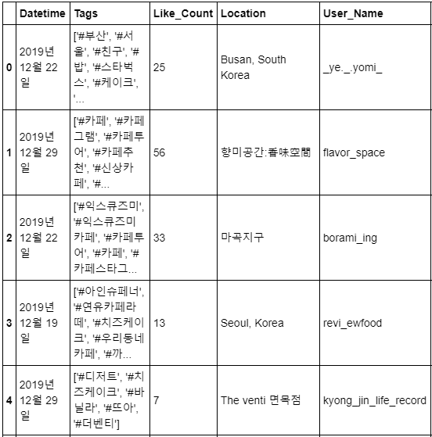
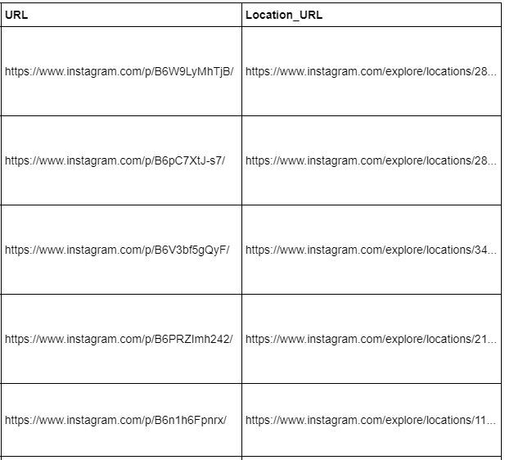
제목을 입력하세요
과목이름이나 영문타이틀
데이터 출처
1) 데이터 출처
인스타그램
2) 전처리 전의 데이터 구조
MINHEEBLOG
Notes:
http://minheeblog.tistory.com/category/PPT

Slide 6
제목을 입력하세요
과목이름이나 영문타이틀
데이터 출처
3) 데이터 샘플수
00개
MINHEEBLOG
Notes:
http://minheeblog.tistory.com/category/PPT

Slide 7

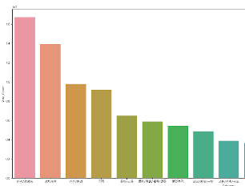
제목을 입력하세요
과목이름이나 영문타이틀
Category
Frequency Analysis
Topic Modeling
Keyword
SMI
Logistic Regression
Word Embedding
웹스크래핑
& 전처리
시각화
결론도출
분석
Notes:
http://minheeblog.tistory.com/category/PPT

Slide 8
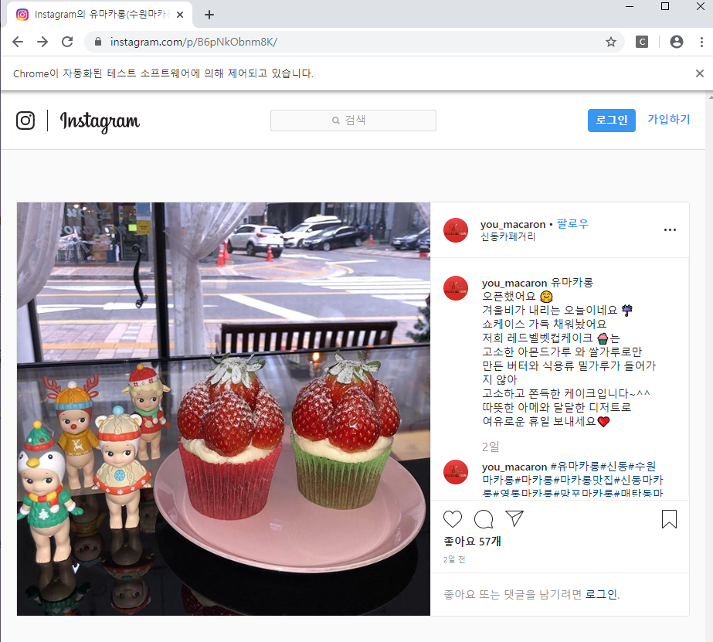
제목을 입력하세요
과목이름이나 영문타이틀
웹스크래핑
전처리
시각화
분석
결론도출
User_name
Location
Tags
Like_count
Notes:
http://minheeblog.tistory.com/category/PPT

Slide 9
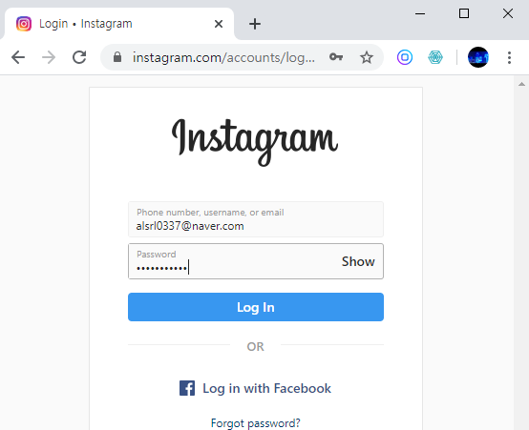
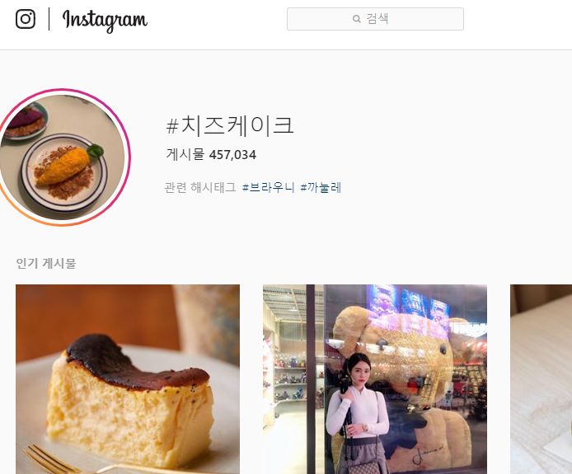
제목을 입력하세요
과목이름이나 영문타이틀
웹스크래핑
전처리
시각화
분석
결론도출
ID
PW
login.click()
keyword
Notes:
http://minheeblog.tistory.com/category/PPT

Slide 10
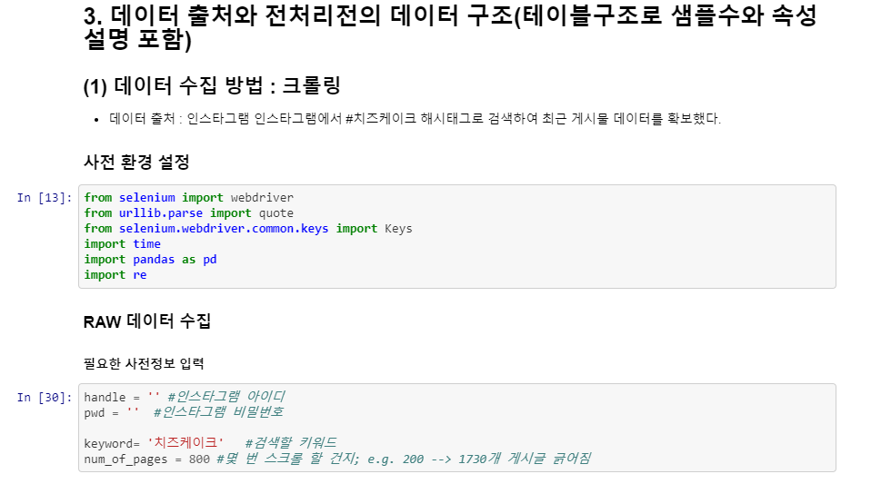
제목을 입력하세요
과목이름이나 영문타이틀
웹스크래핑
전처리
시각화
분석
결론도출
Notes:
http://minheeblog.tistory.com/category/PPT

Slide 11
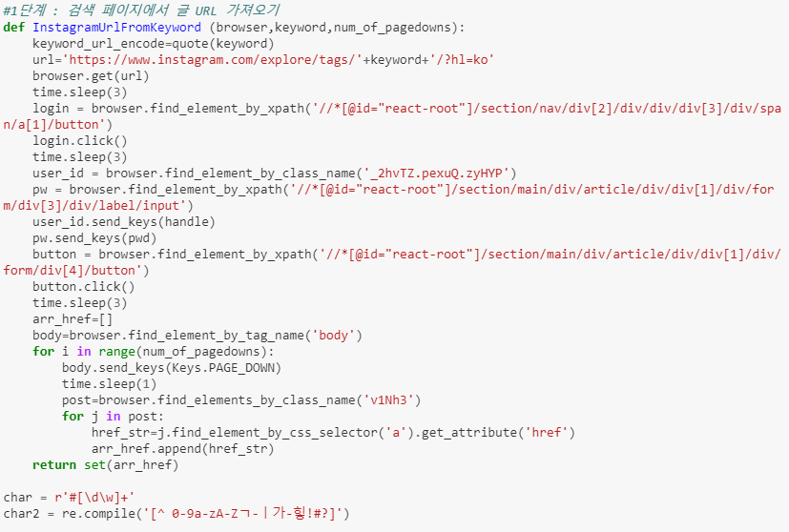
제목을 입력하세요
과목이름이나 영문타이틀
웹스크래핑
전처리
시각화
분석
결론도출
Notes:
http://minheeblog.tistory.com/category/PPT

Slide 12
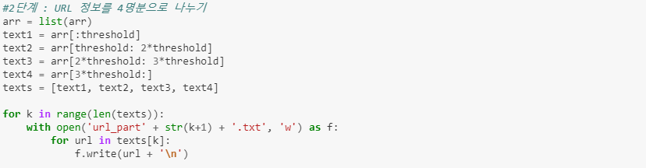
제목을 입력하세요
과목이름이나 영문타이틀
웹스크래핑
전처리
시각화
분석
결론도출
Notes:
http://minheeblog.tistory.com/category/PPT

Slide 13
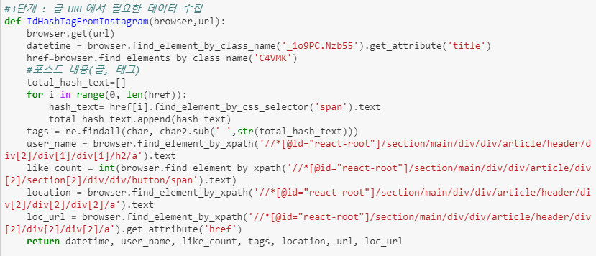
제목을 입력하세요
과목이름이나 영문타이틀
웹스크래핑
전처리
시각화
분석
결론도출
Notes:
http://minheeblog.tistory.com/category/PPT

Slide 14
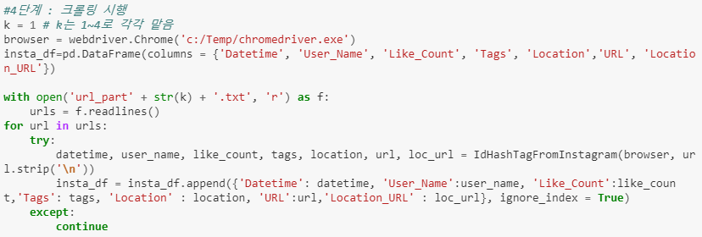
제목을 입력하세요
과목이름이나 영문타이틀
웹스크래핑
전처리
시각화
분석
결론도출
Notes:
http://minheeblog.tistory.com/category/PPT

Slide 15
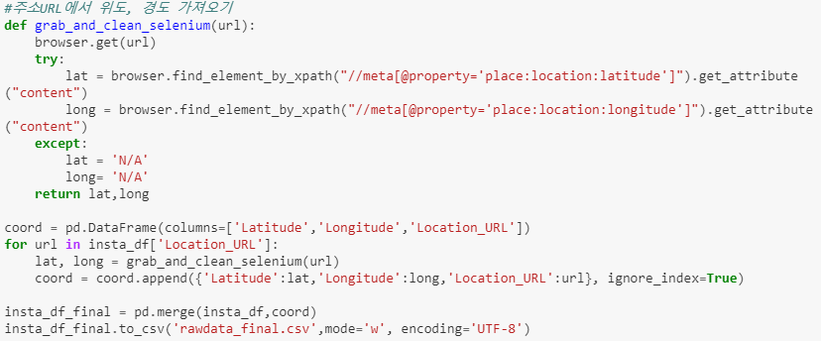
제목을 입력하세요
과목이름이나 영문타이틀
웹스크래핑
전처리
시각화
분석
결론도출
Notes:
http://minheeblog.tistory.com/category/PPT

Slide 16
제목을 입력하세요
과목이름이나 영문타이틀
웹스크래핑
전처리
시각화
분석
결론도출
Notes:
http://minheeblog.tistory.com/category/PPT

Slide 17
제목을 입력하세요
과목이름이나 영문타이틀
웹스크래핑
전처리
시각화
분석
결론도출
데이터 정제 Sublime text3, 정규표현식
로우 데이터 형식 통일
결측치 확인 및 제거
형태소 분석 KoNLPy(Okt)
제목(Title)과 게시글 내용(Content)을 분리하여 품사 태깅
확인 가능한 미등록 단어를 모아 사용자 사전 생성
‘공수처’, ‘자한당’, ‘불체자’, ‘학종’ 등
customoized KoNLPy를 활용하여 품사 태깅
불용어 제거
플랫폼 특성을 고려하여 불용어 사전 생성
’국민’, ‘청원’, ‘한국’, ‘정부’, ‘대한민국’ 등
불용어가 제거된 품사별(명사, 형용사, 동사) 텍스트 파일로 저장 후 명사만 선택
MINHEEBLOG
Notes:
http://minheeblog.tistory.com/category/PPT

Slide 18
제목을 입력하세요
과목이름이나 영문타이틀
웹스크래핑
전처리
시각화
분석
결론도출
MINHEEBLOG
Notes:
http://minheeblog.tistory.com/category/PPT

Slide 19
제목을 입력하세요
과목이름이나 영문타이틀
웹스크래핑
전처리
시각화
분석
결론도출
MINHEEBLOG
Notes:
http://minheeblog.tistory.com/category/PPT

Slide 20
제목을 입력하세요
과목이름이나 영문타이틀
웹스크래핑
전처리
시각화
분석
결론도출
MINHEEBLOG
Notes:
http://minheeblog.tistory.com/category/PPT

Slide 21
과목이름이나 영문타이틀
THANK
YOU
발표자 박 민 희
Notes:
http://minheeblog.tistory.com/category/PPT

